Slide 1
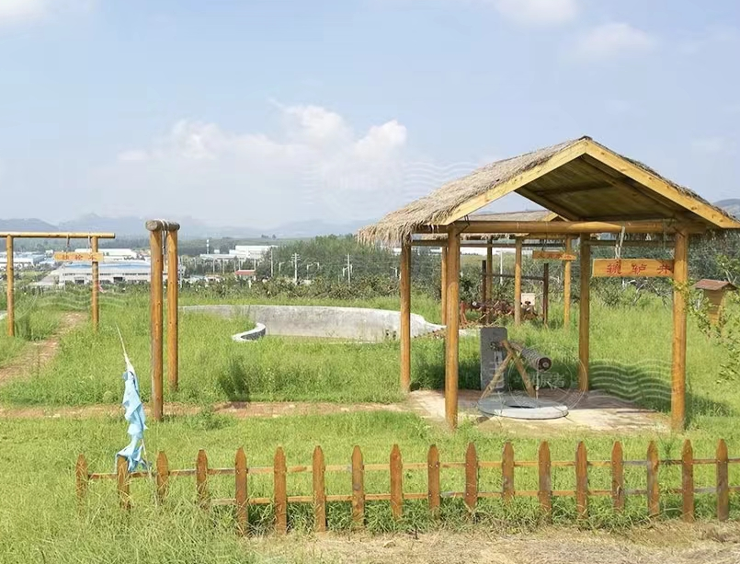



躬行
耕读教育：“从教室到生活”劳动实践教育基地
陕西省西安市躬行劳动教育有限责任公司
汇报人：
西安建筑科技大学

Slide 2




项目背景
政策背景：
社会背景：
1、《关于进一步减轻义务教育阶段学生作业负担和校外培训负担的意见》；
2、《国家中长期教育改革发展规划纲要（2010-2020年）》；
3、《关于加强中小学劳动教育的意见》；
4、《义务教育劳动课程标准（2022年版）》
1、由于劳动教育资源的匮乏，劳动教育的普及与实施工作在农村及偏远的山区无法顺利开展；
2、大多数学校的劳动教育仅仅只停留在理论传授方面，很少学校能够将理论与实践相结合。
项目与背景 市场与产品 商业模式 营销与经营 财务与融资 风险

Slide 3

市场分析
P E S T
政治
经济
社会
技术
《关于全面加强新时代大中小学劳动教育的意见》《义务教育劳动课程标准（2022年版）》
人均可支配收入增加
市场机制完善
对于教育的财政投入
“劳动最光荣”价值
观念
文化传统
社会文娱发展趋势
物流运输业发达
网络平台搭建技术
劳动课程实践课程技术
项目与背景 市场与产品 商业模式 营销与经营 财务与融资 风险

Slide 4
市场需求大，学生基数大，产品新颖，特色鲜明
销售渠道通畅
市场分析
优势
S
技术人才的缺失
公司规模不大，人力资源不足
w
o
国家政策
人们生活方式的改变
手工艺文化的传承
劣势
机会
T
威胁
淡季基地闲置带来的成本
学校合作的信任程度
产品服务的特殊性
项目与背景 市场与产品 商业模式 营销与经营 财务与融资 风险

Slide 5
市场细分
将客户分为学校组织带领的学生群体和日常出行的普通家庭群体来提供不同类别的服务。
目标客户
将市场分为不同偏好的类型，为其提供不同类型的产品服务体验日常生活类、生产劳动类、维修类 、职业性劳动类、手工创意类、服务性劳动类。
产品类型
项目与背景 市场与产品 商业模式 营销与经营 财务与融资 风险

Slide 6
产品服务与优势
在X端完成各类课程的设计研发以及各种真实情景的模拟再现，对工作人员进行实训培训，以满足实践教学基地的运作要求；
Y端进行基地建设，确保基地的正常运行，打造良好的基地生态建设体系，确保基地的安全性与可开放性，同时打通全国同类型行业的合作通道，实现互惠互利，资源共享；
Z端打造学生、家长、老师、普通群众线上交流平台，保障线上的选课服务与基地建设的透明化公开，让更多的人可在线上进行基地内部的浏览，也可线上参与一些沉浸式服务，实时记录在基地进行劳动实践的全过程，给大众留下一次难忘的经历。
项目与背景 市场与产品 商业模式 营销与经营 财务与融资 风险

Slide 7
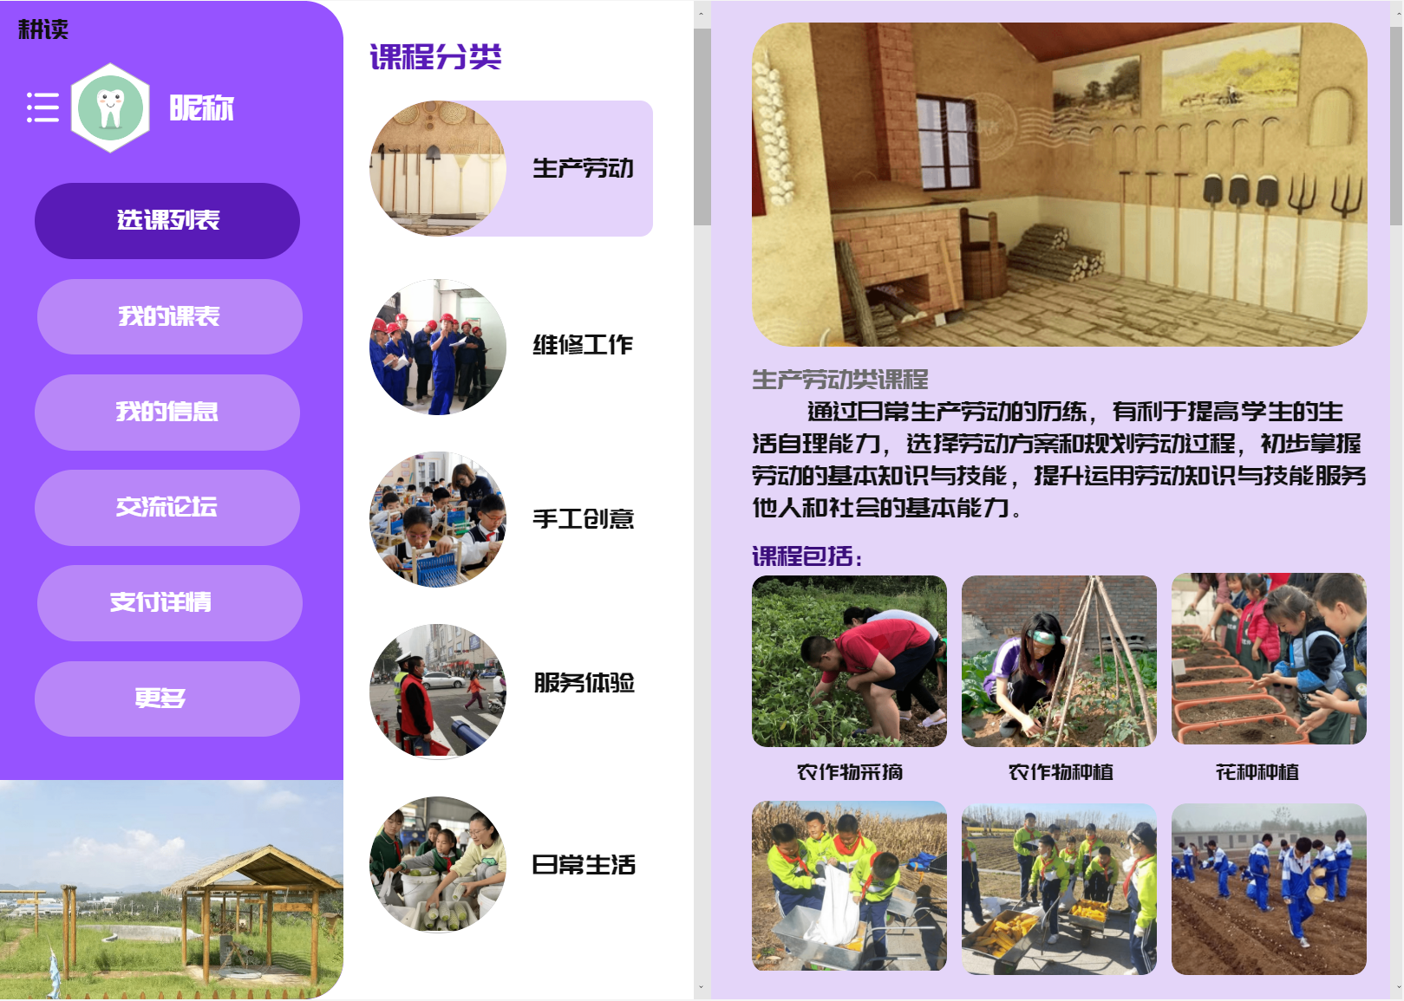
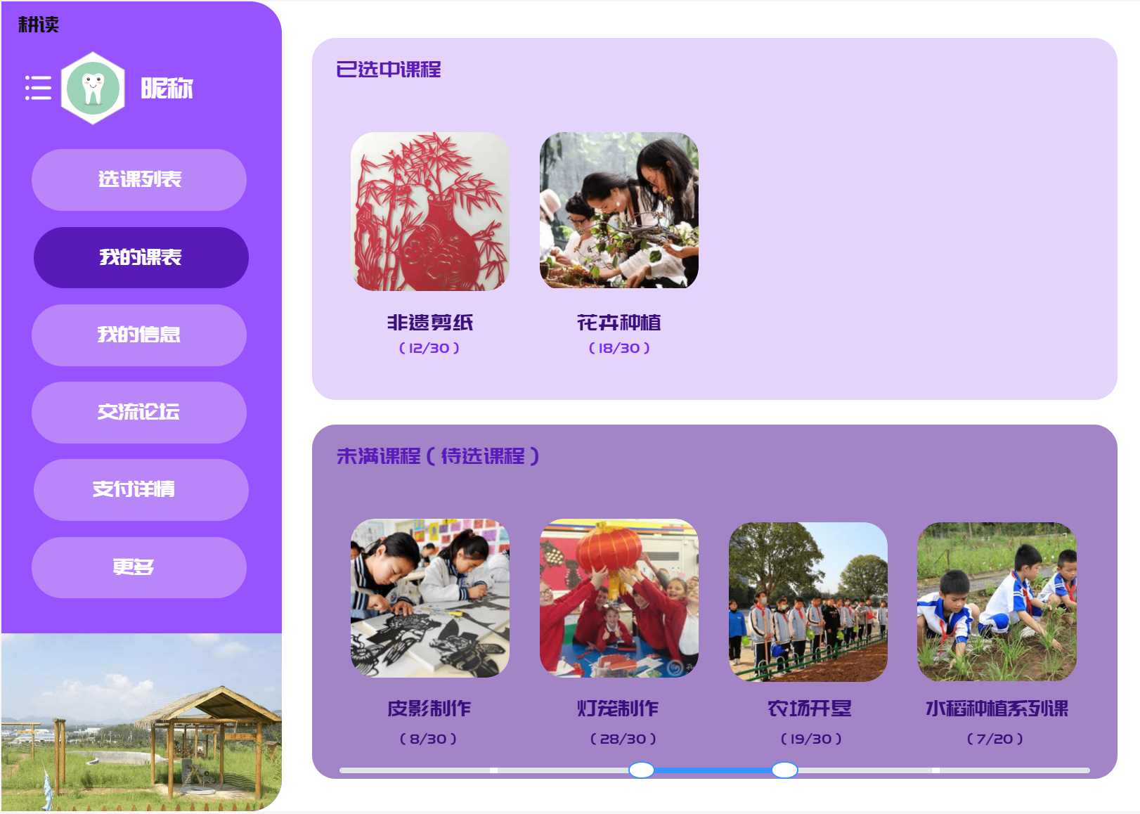
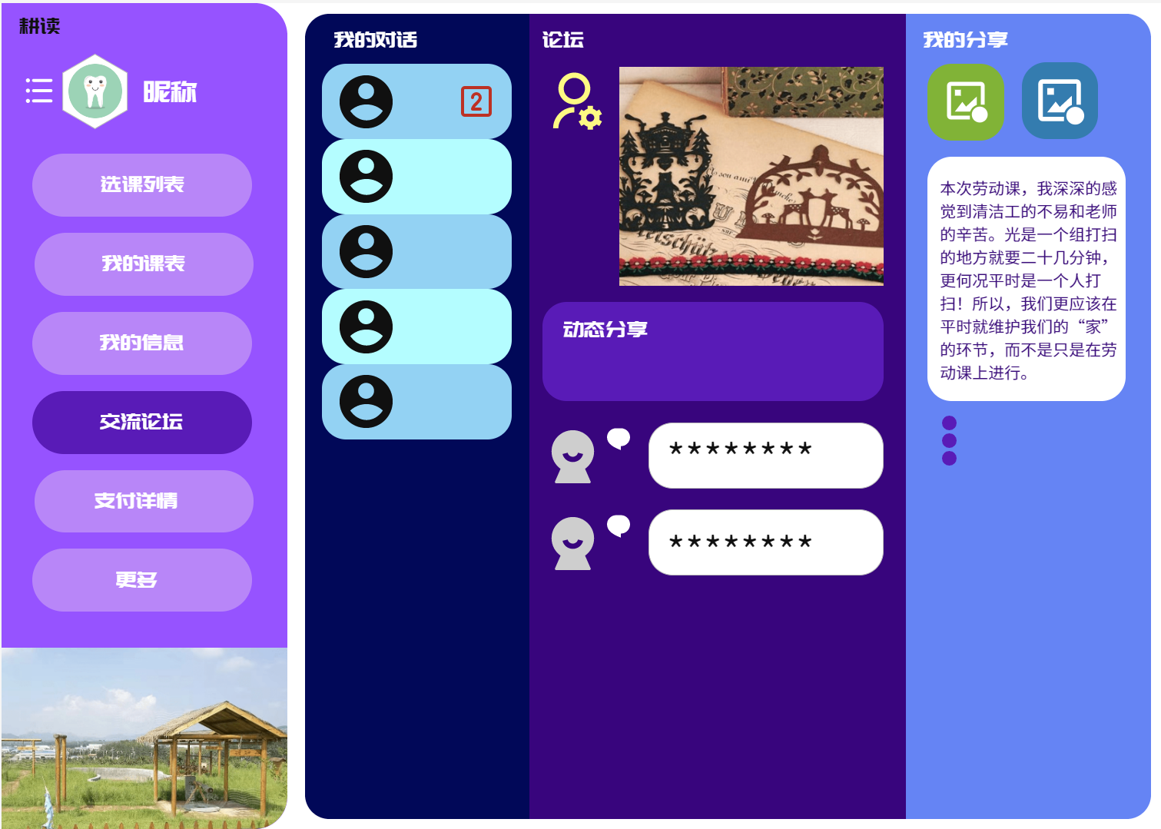
界面展示
项目与背景 市场与产品 商业模式 营销与经营 财务与融资 风险

Slide 8
商业模式
3.1价值主张
“沉浸式”体验劳动创作，搭建户外劳动实践教育基地，学生亲身体验。
3.2渠道通路
①与学校进行合作，提供课程体系；
②面向市场，推广宣传，吸引其他客户，进行线下线上同步咨询。
3.3客户细分
①对劳动教育课程有刚需的消费群体；
②未开展劳动实践教育课程而且其消费者有一定的劳动观念，对孩子有着较高要求的消费群体。
3.4关键业务
为学校按照年级分课程，大中小学生分别研发合理的劳动课程。
群众客户自主选课。
项目与背景 市场与产品 商业模式 营销与经营 财务与融资 风险

Slide 9


商业模式
3.5关键伙伴
各大中小学校，网络媒体平台，客运公司以及保险公司等。
3.6收益结构
包括学校订购的团体课以及个人课，公司实行办卡优惠活动，还包括网络平台植入广告等的收入。
3.7成本结构
劳动教育基地的建设，网络平台技术的搭建以及师资团队相关的人力成本，以及公司成立后的运营成本等。
项目与背景 市场与产品 商业模式 营销与经营 财务与融资 风险

Slide 10






促销策略
公司采用天地人网全媒体营销策略
天网
主要从互联网下手做网络推广，利用短视频直播，从而扩展大众视野。
地网
注重品牌经营，从注重渠道合作和做好客户的体验服务出发，侧重于培养和发展线下经营场地。
人网
主要关注人群以及个体的裂变传播，利用社群管理以及其他方式在人群之间展开裂变传播。
项目与背景 市场与产品 商业模式 营销与经营 财务与融资 风险

Slide 11
营销渠道
A
利用抖音、哔哩哔哩、快手、西瓜视频、小红书等人流量较大的短视频平台进行推广传播，抓住开屏广告这个巨大的流量窗口，注重内容营销，参与平台的热门话题，来增加基地的曝光度。
网络视频和直播营销
A
通过原创文章在各大平台的发表，在新课程体系和新服务的发布前，即在上一课程体系与服务发布并实施4~5个月之后，其流量已经到达顶峰或者开始衰退时，进行原创新型服务文章的发表。
B
软文营销
使用APP、网站和各类新媒体平台如微信、微博、订阅号、服务号、个人号、小程序等进行营销。
新媒体矩阵营销
C
项目与背景 市场与产品 商业模式 营销与经营 财务与融资

Slide 12
财务分析
资产负债率表
 | 第一年 | 第二年 | 第三年
总负债 | 200.00 | 200.00 | 200.00
总资产 | 253.32 | 370.73 | 547.98
资产负债率 | 78.95% | 53.95% | 36.50%
单位：万元
总资产周转率表
 | 第一年 | 第二年 | 第三年 | 第四年 | 第五年
营业收入 | 240.00 | 264.00 | 319.44 | 351.38 | 421.66
平均总资产 | 253.32 | 268.95 | 306.27 | 331.76 | 401.75
总资产周转率 | 94.74% | 98.16% | 104.30% | 105.91% | 104.96%
单位：万元
营业利润表
 | 第一年 | 第二年 | 第三年 | 第四年 | 第五年
营业利润 | 107.71 | 126.78 | 164.05 | 186.76 | 246.84
营业收入 | 347.71 | 390.78 | 483.49 | 538.14 | 668.50
营业利润率 | 30.98% | 32.44% | 33.93% | 34.70% | 36.92%
单位：万元
成本费用利用表
 | 第一年 | 第二年 | 第三年 | 第四年 | 第五年
利润总额 | 137.39 | 159.43 | 203.56 | 230.22 | 298.99
成本费用总额 | 367.06 | 413.35 | 528.73 | 588.50 | 767.43
成本费用利用率 | 37.43% | 38.57% | 38.50% | 39.12% | 38.96%
单位：万元
项目与背景 市场与产品 商业模式 营销与经营 财务与融资 风险

Slide 13
财务分析
第三年公司资产负债率在40%以下，有足够的经济能力归还中期贷款，并在未来的营业中保持良好的经营水平。
公司五年总资产周转率均高于80%，公司对资产的利用效率和管理质量良好，具有较强的运营能力。
公司营业利润率稳定在33%左右，企业营业能力较强。
公司成本费用利用率均在30%以上，表明公司为取得利润付出的代价较小，成本费用控制的较好，盈利能力较强。
项目与背景 市场与产品 商业模式 营销与经营 财务与融资 风险

Slide 14
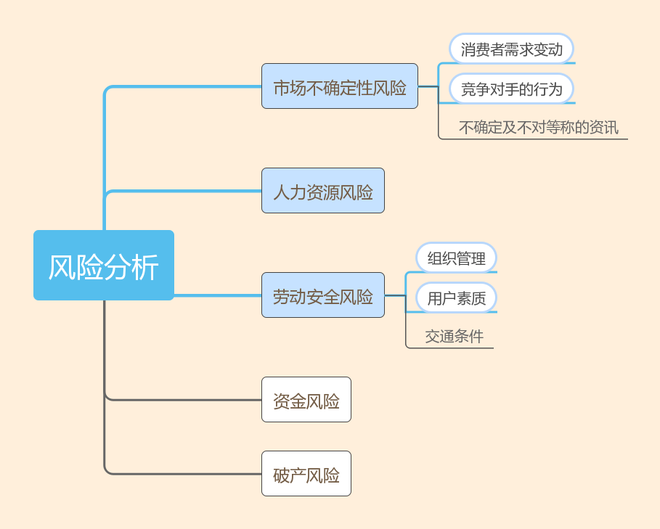
风险分析
在国家政策、行业大环境等诸多因素的影响下，能否把握机会抢占市场先机，并占领市场份额形成独特的竞争优势，存在较大风险。该劳动教育实践基地市场不确定性风险因素主要存在于以下五个方面：
项目与背景 市场与产品 商业模式 营销与经营 财务与融资 风险

Slide 15
躬行
感谢各位老师的聆听
请您们批评指正！！！
西安建筑科技大学

